Slide 1



Met Polaris maakt u uw eigen les op maat
WND 13-12-19
Peter Koopmans
Arjen Wielemaker

Slide 2
Inhoud
Voorstellen
Eerste indruk
Info over de methode
Zelf aan de slag
Plannen TF
Afsluiting

Slide 3
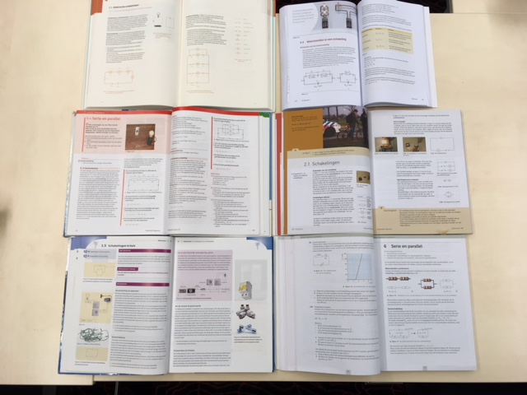

Slide 4
Verschijning Polaris Natuurkunde
2019-2020: leerjaar 1-2 vg, hv en th
2020-2021: leerjaar 3 vg, 3h, 1-2 kgt, 1-2 bk
2021-2022: leerjaar 4 h, 4 v, 3 bk, 3 kgt
2022-2023: leerjaar 5 h, 5 v, 4 bk, 4 kgt
2023-2024: leerjaar 6 v

Slide 5
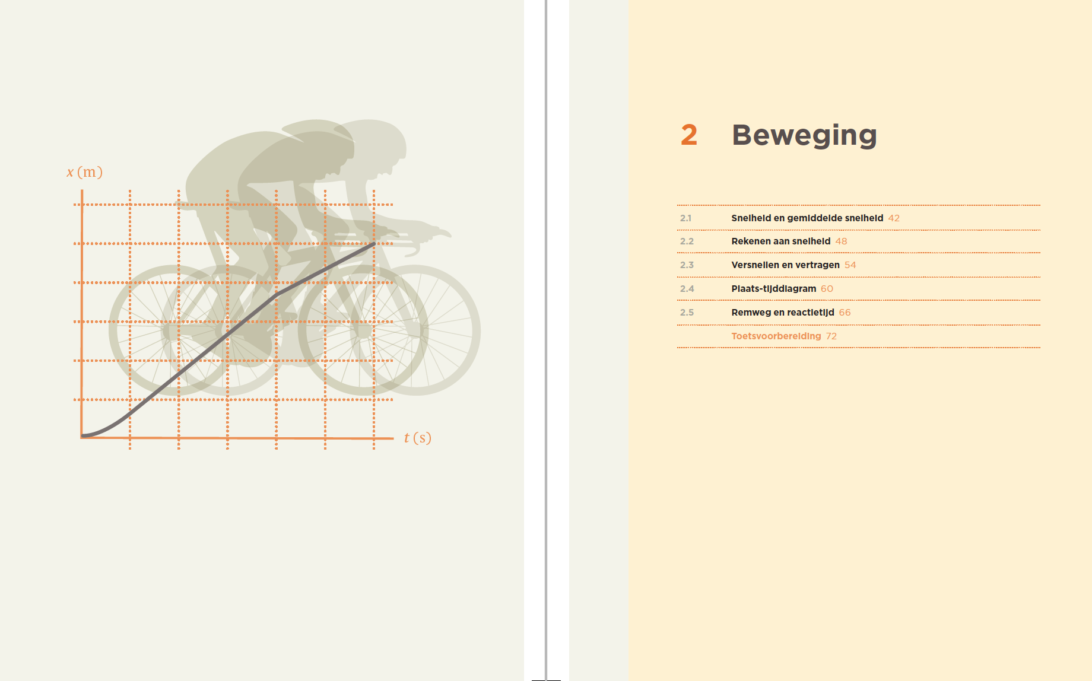
Echte natuurkunde

Slide 6
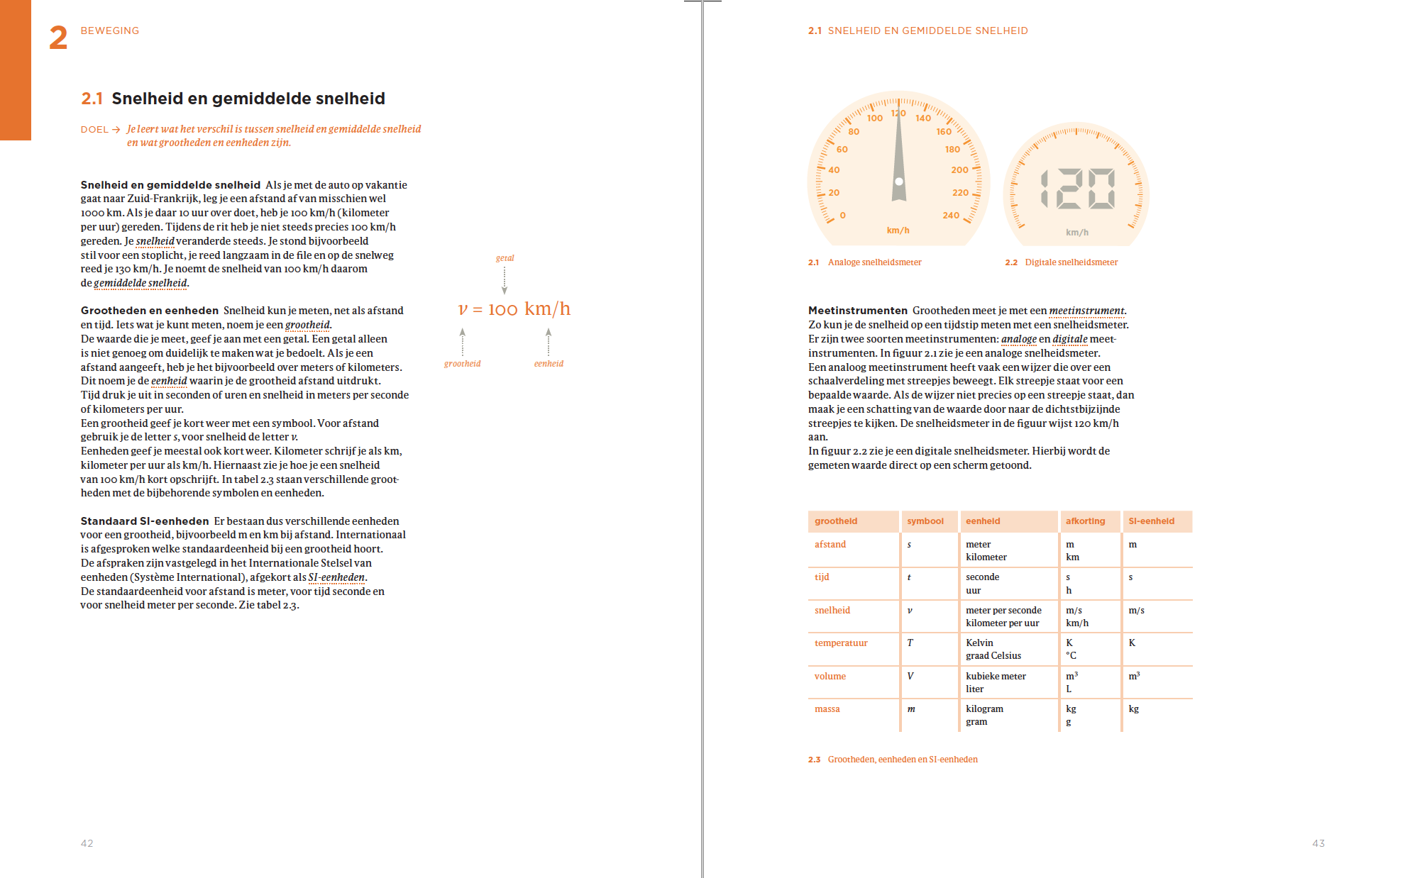
Focus op de kern

Slide 7
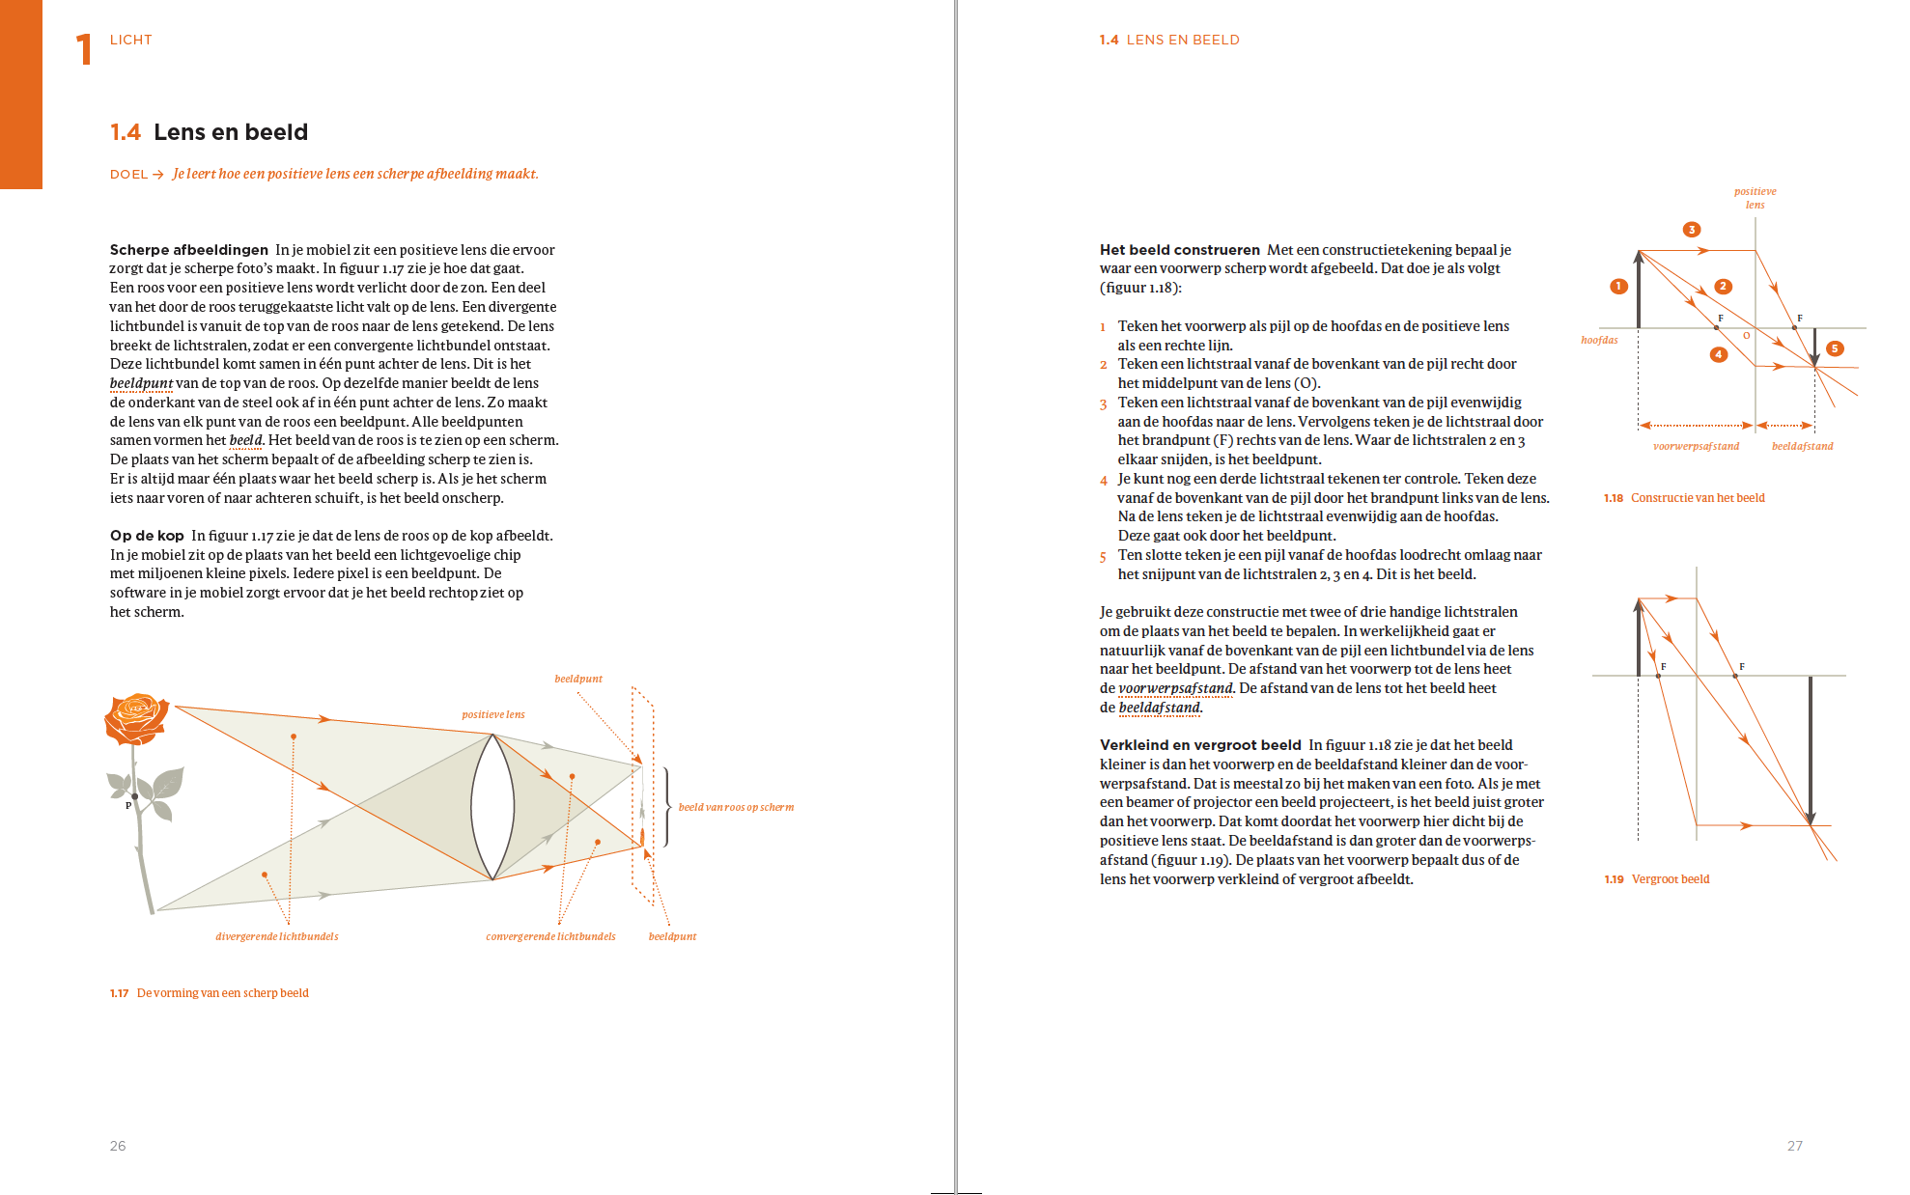
Overzicht en structuur

Slide 8
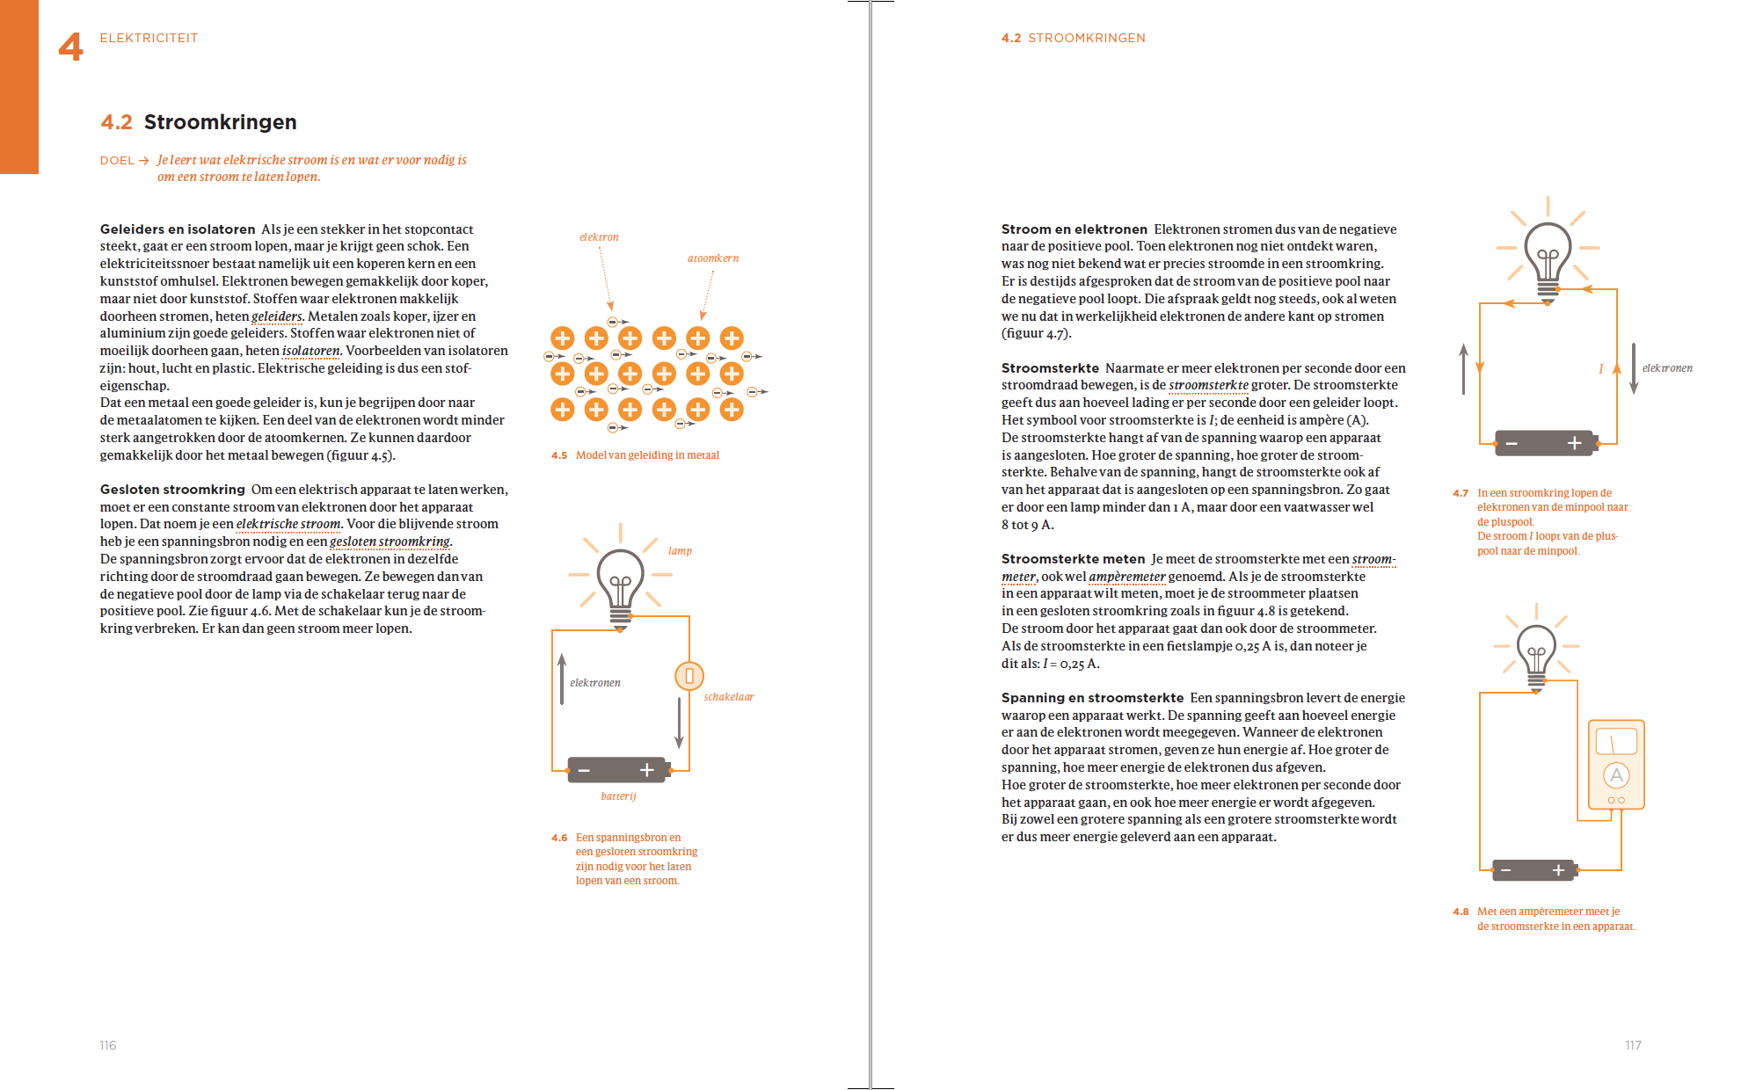
Functionele afbeeldingen

Slide 9
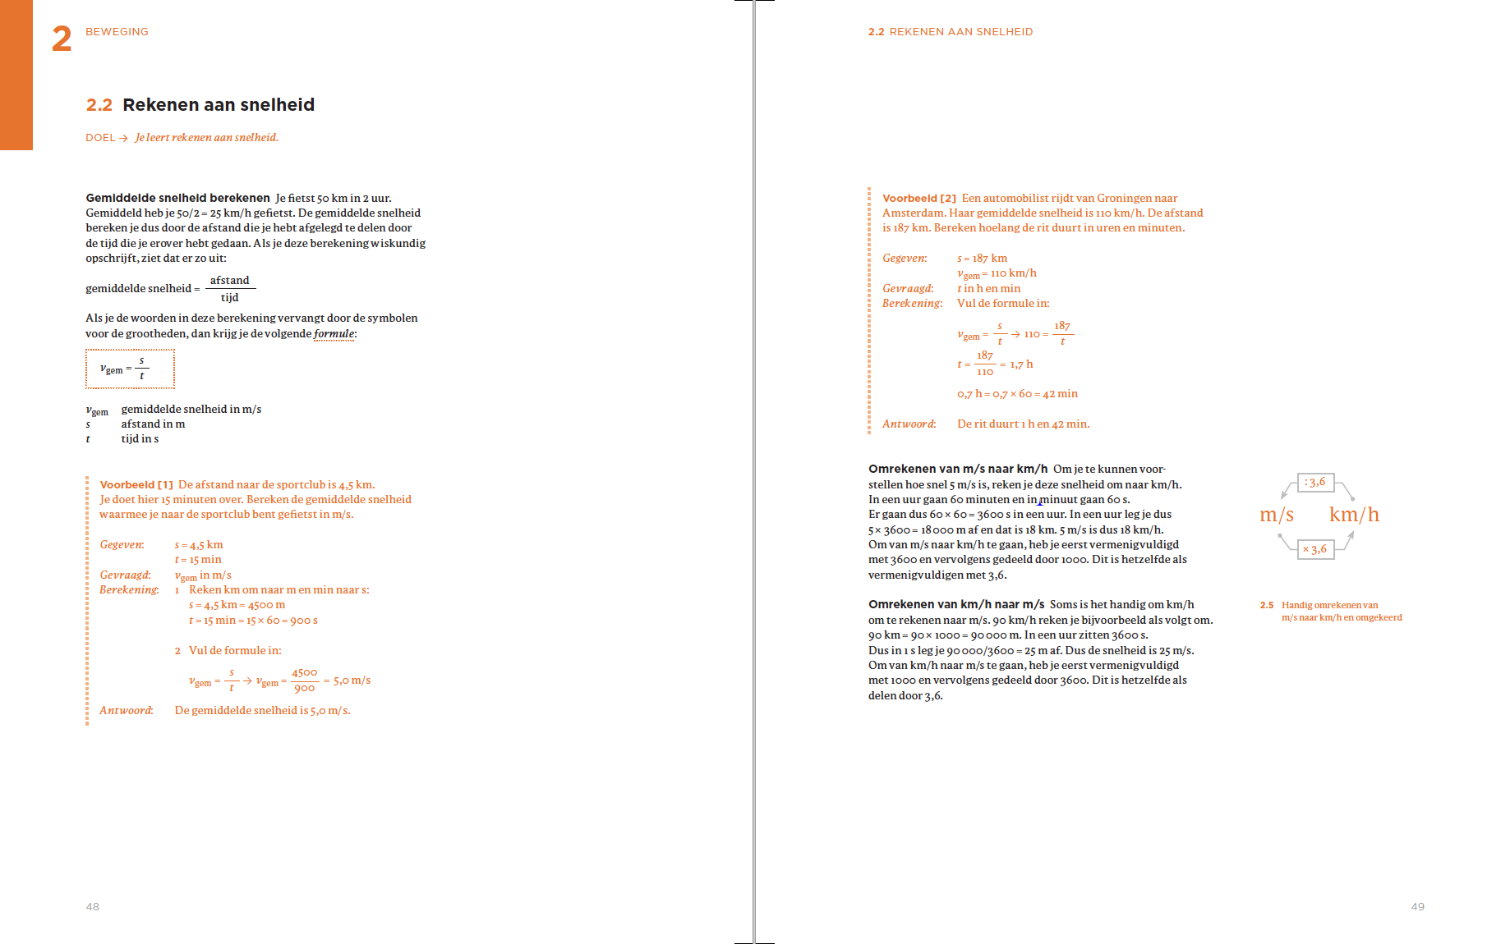
Uitgewerkte voorbeelden

Slide 10
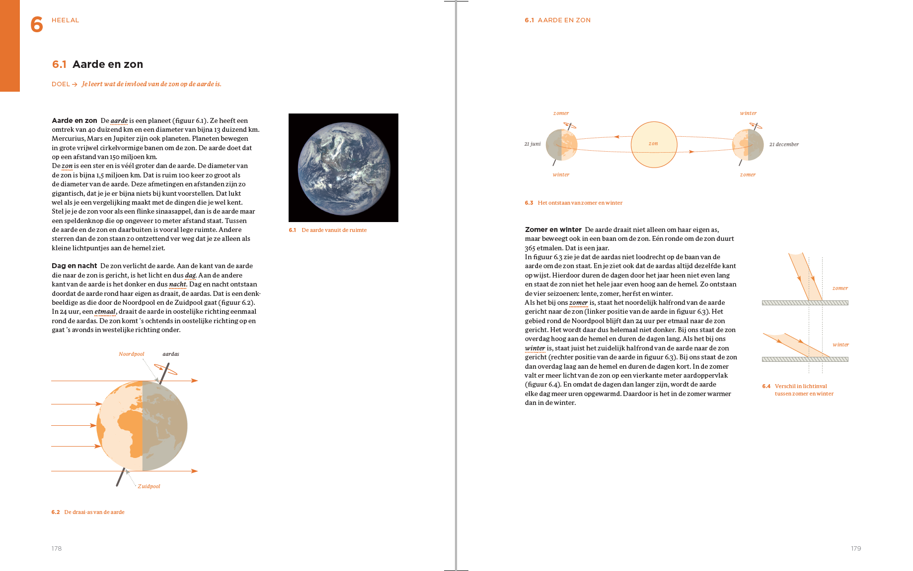
Volledig leerdoelgestuurd

Slide 11
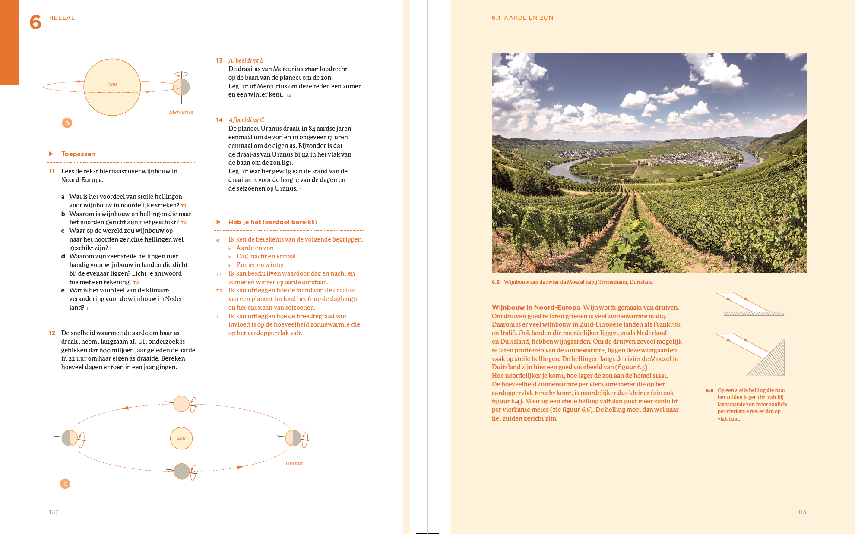
Leerdoelencheck (RTTI)

Slide 12
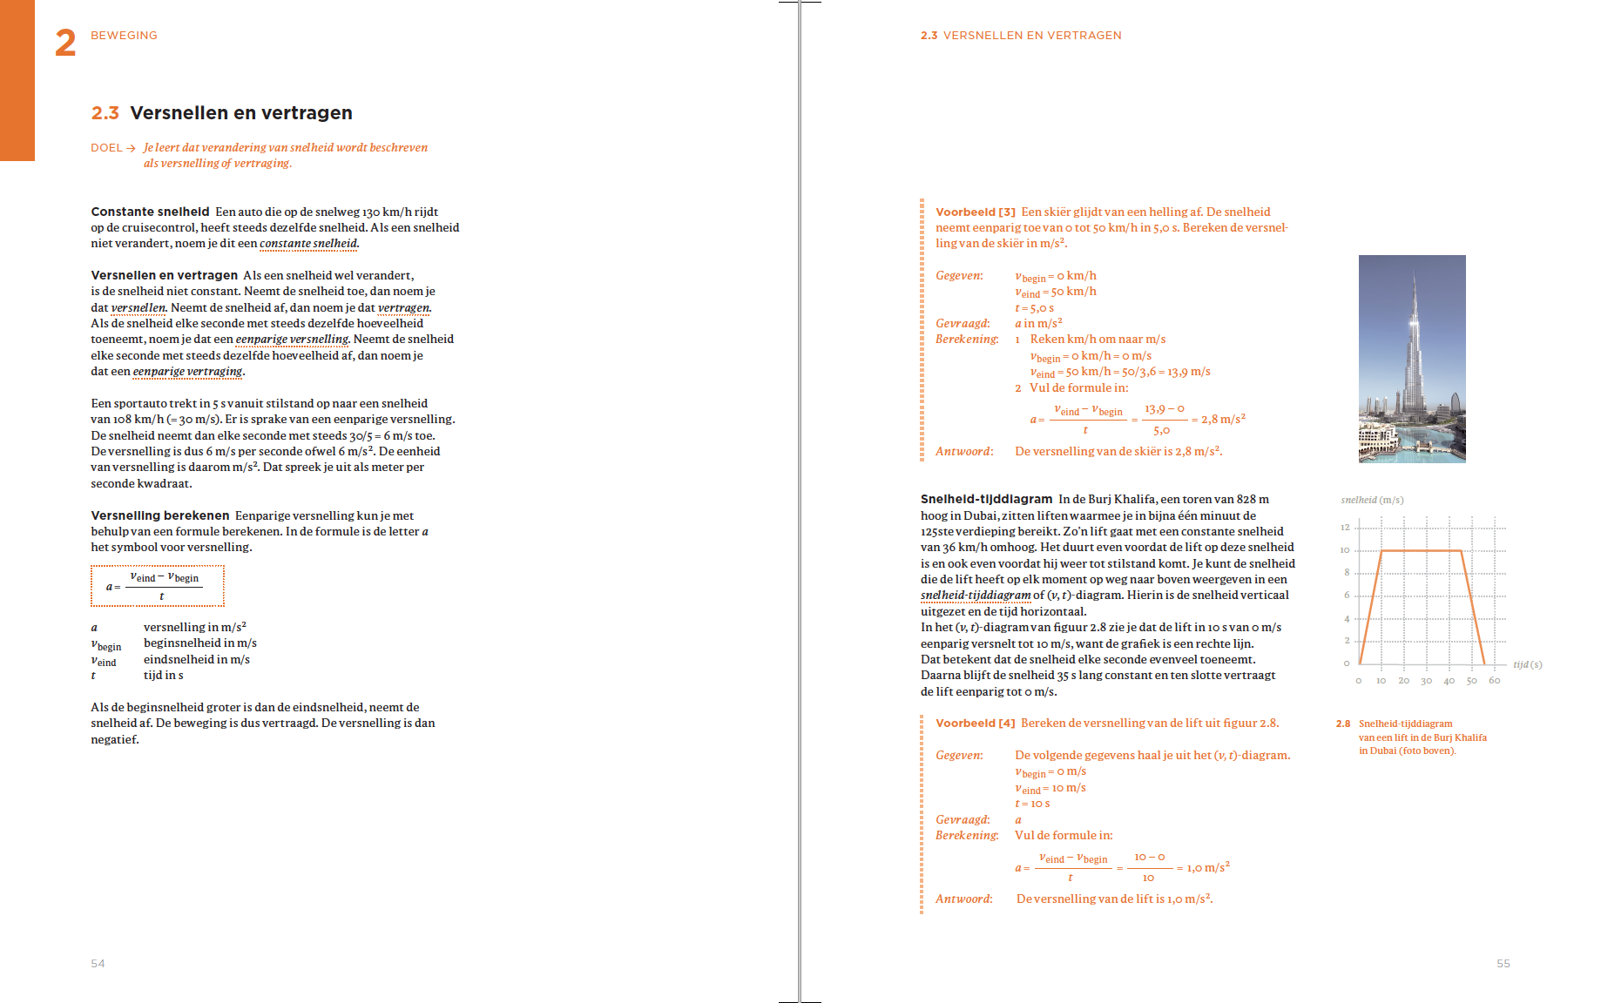
Theorie

Slide 13
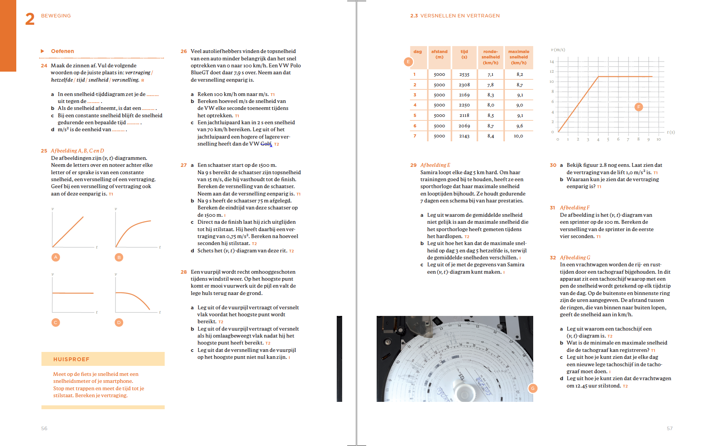
Oefenen (RTTI)

Slide 14
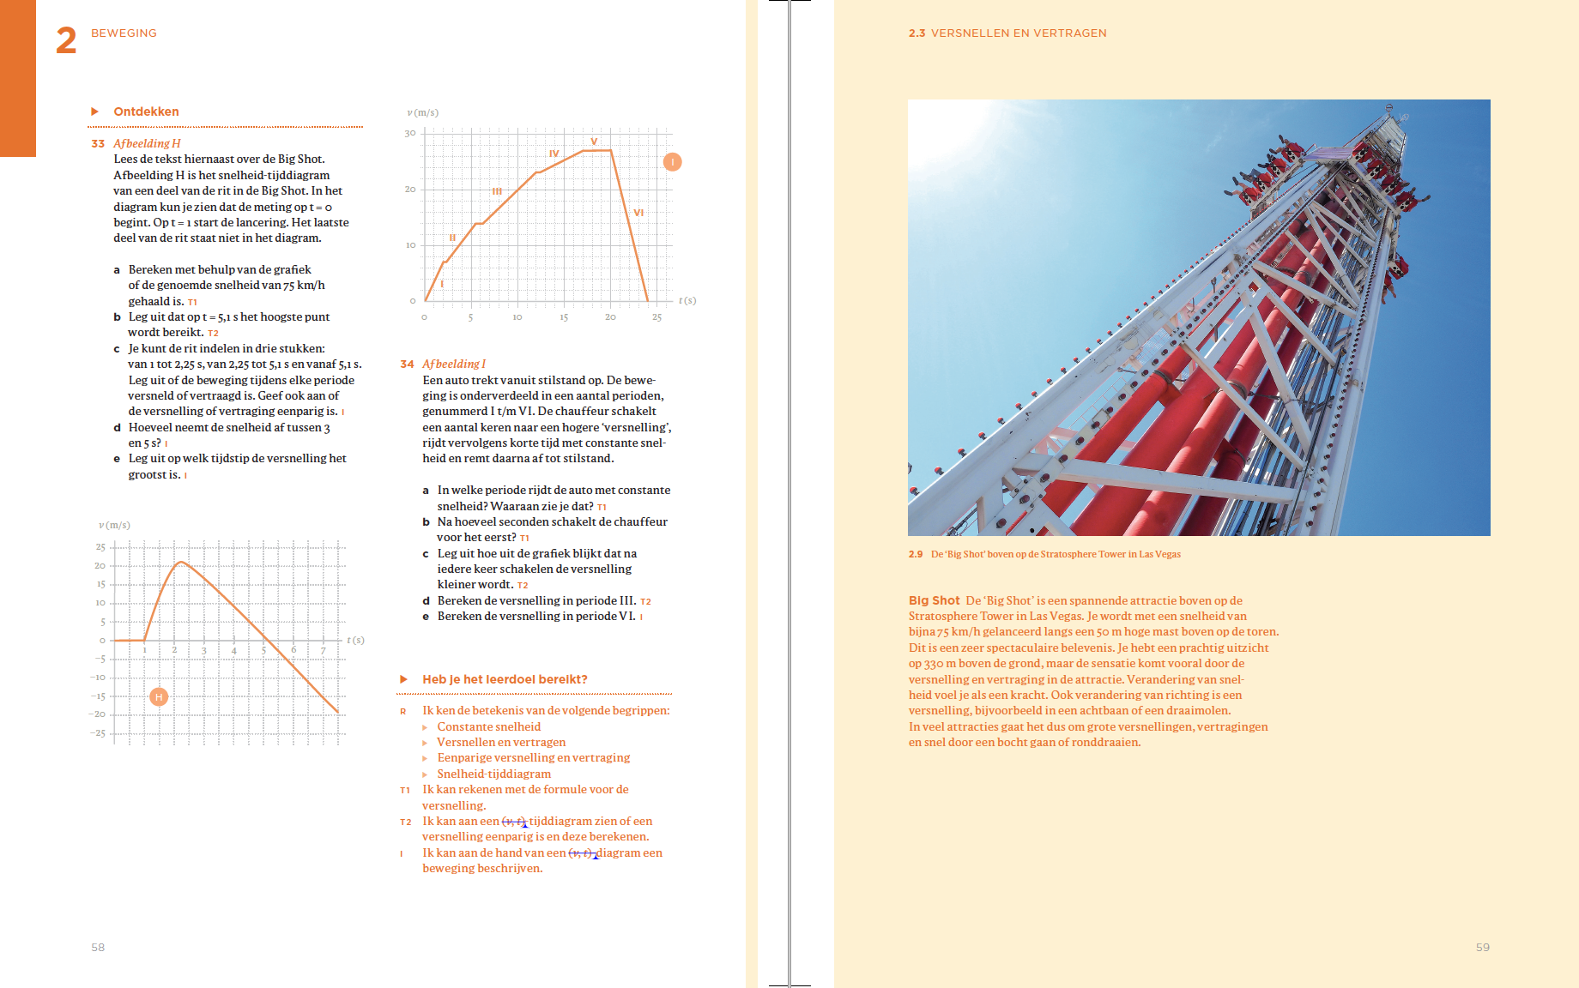
Ontdekken (RTTI)

Slide 15
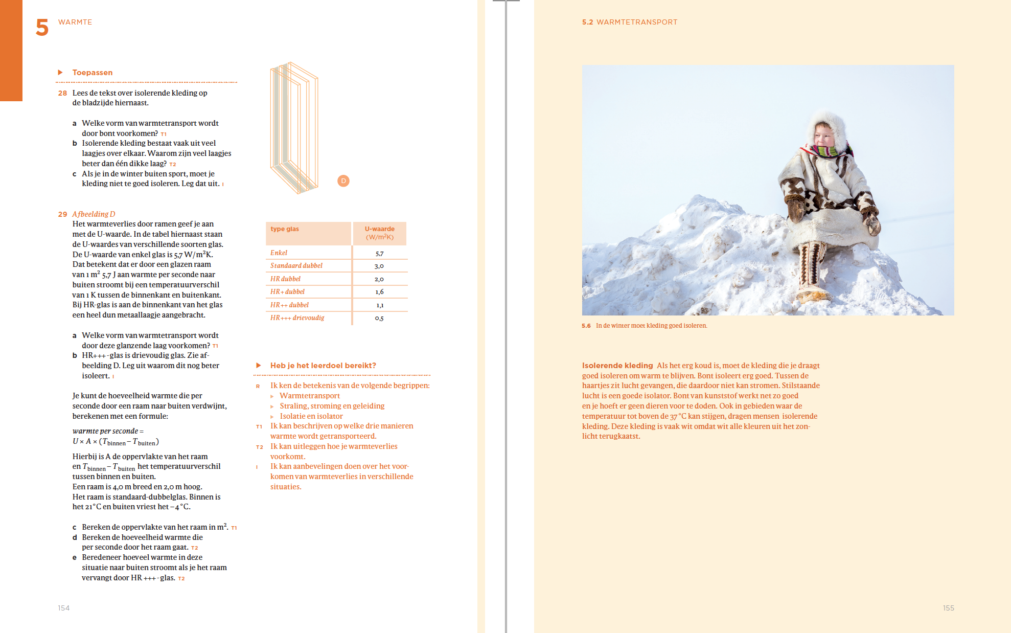
Toepassen (RTTI)

Slide 16
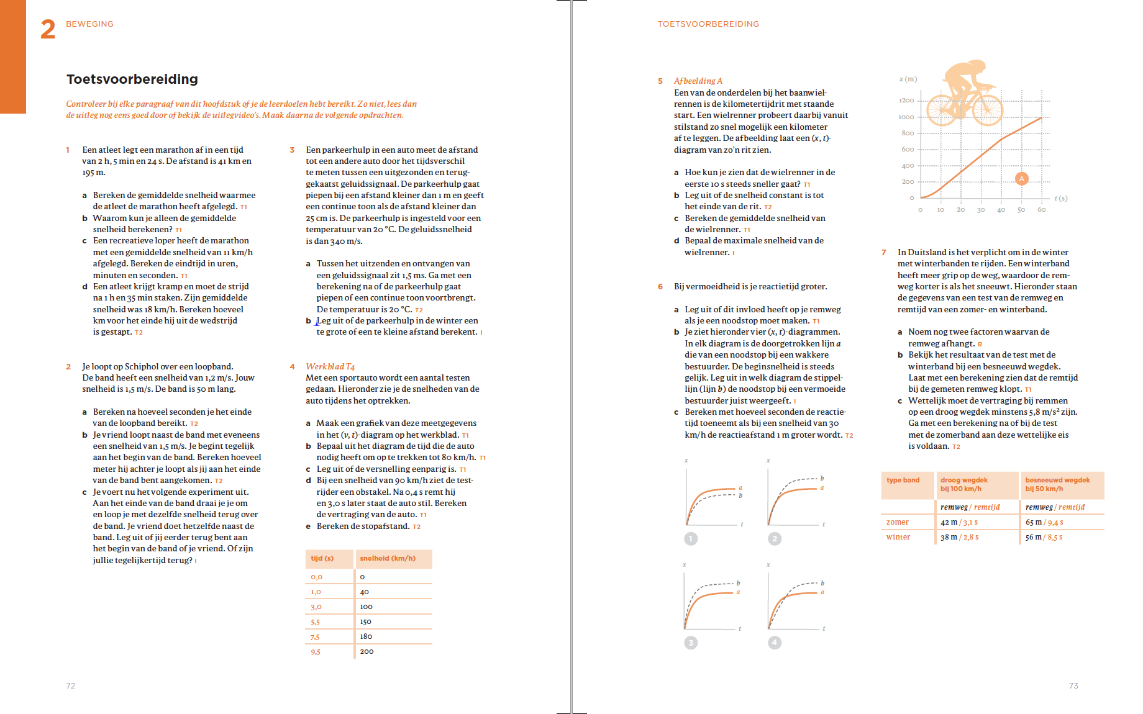
Toetsvoorbereiding

Slide 17
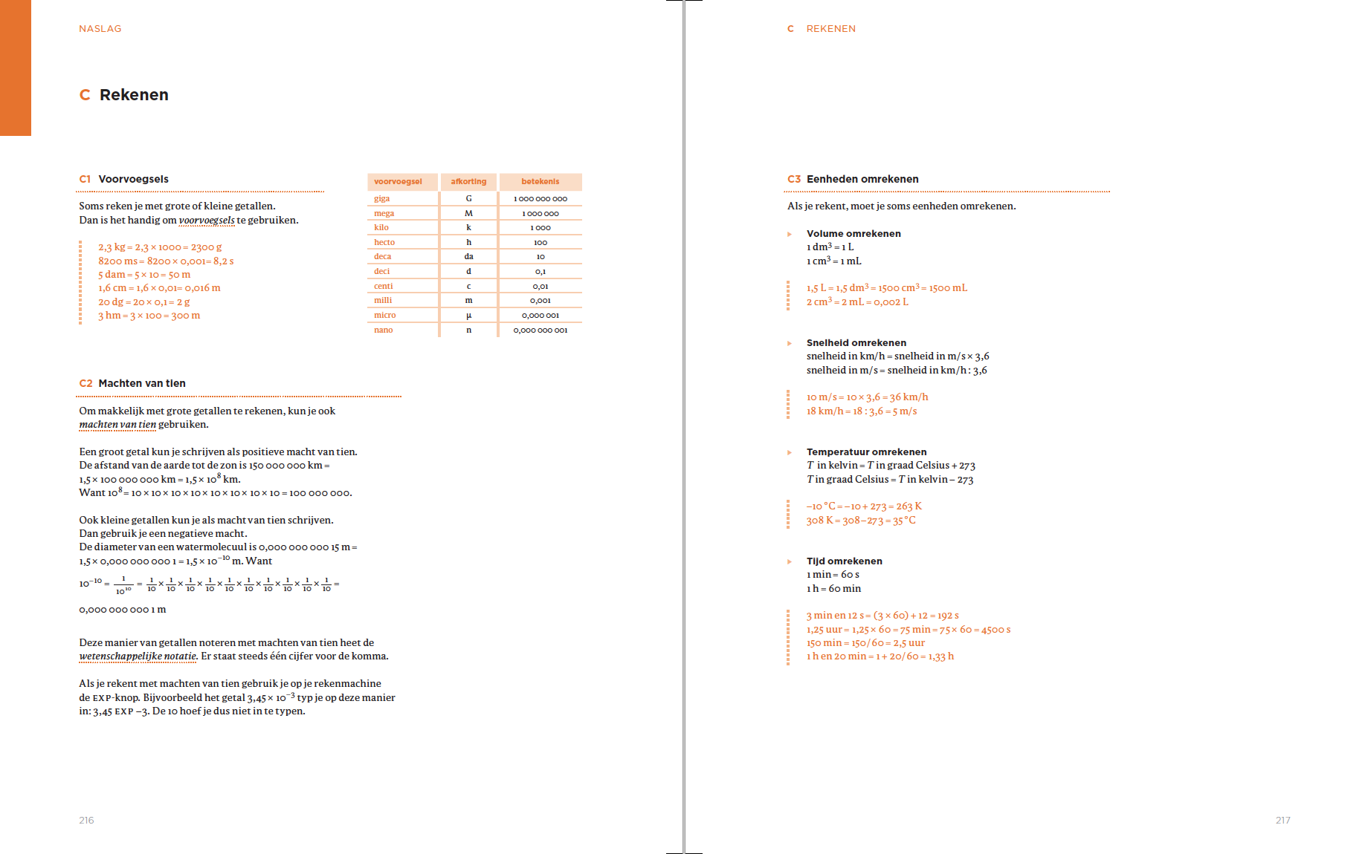
Naslag

Slide 18
Practica
Niet in leerboek, alleen huisproef
Altijd leerdoel ondersteunend
Per paragraaf 1 of 2
Meestal in twee varianten: deductief en inductief
Deels in practicum- en werkbladenboek
Online beschikbaar en aanpasbaar

Slide 19
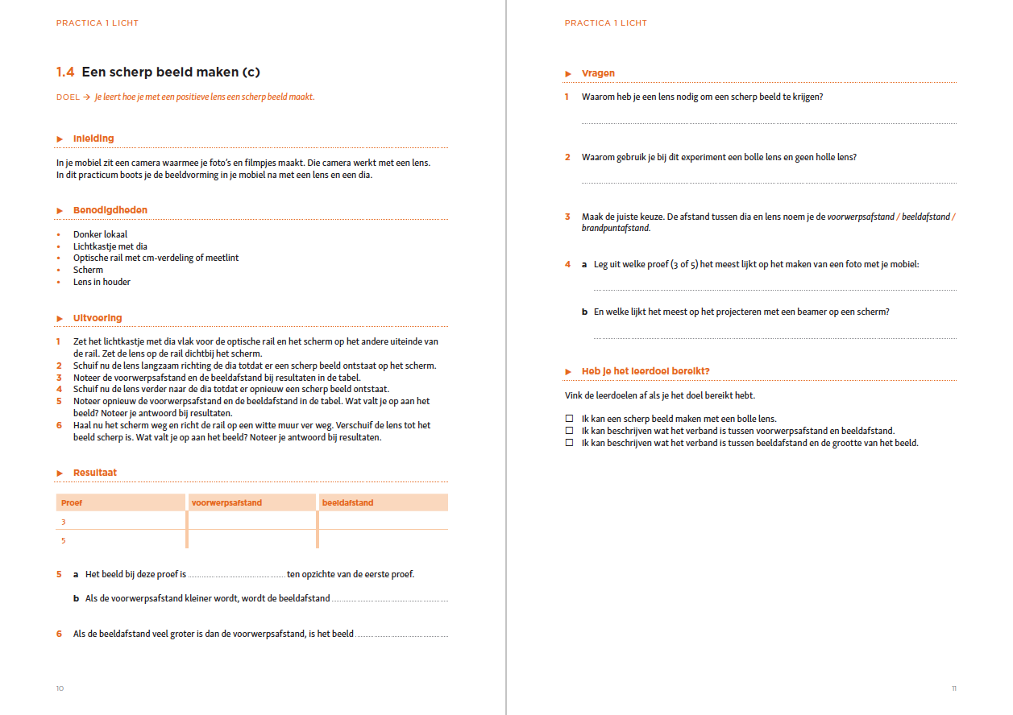
Practica en werkbladenboek

Slide 20
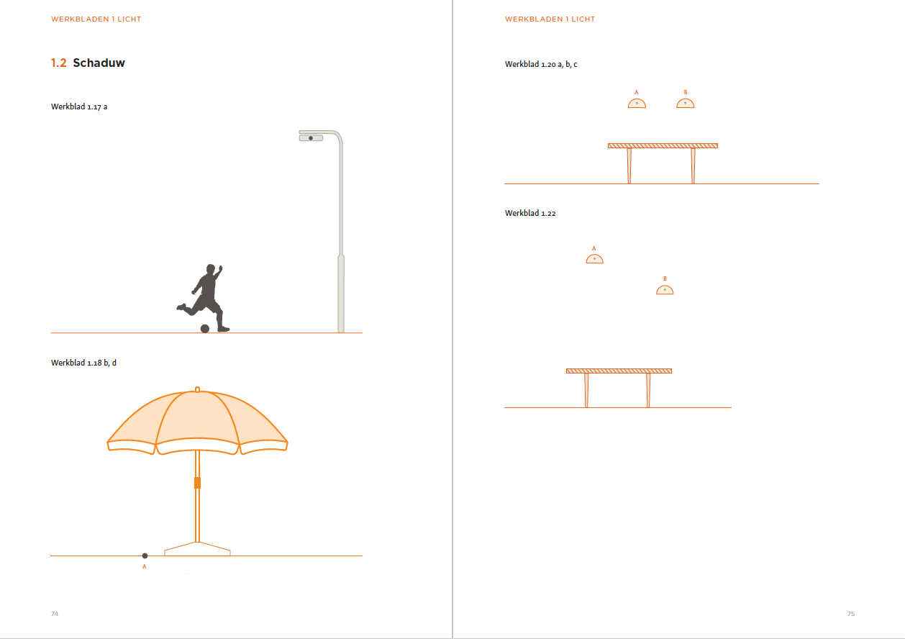
Werkbladen bij opdrachten

Slide 21
Arrangement
vwo/gym | havo/vwo | vmbo-t/havo | vmbo-kgt | vmbo-bk
leerboek |  |  |  | leerwerkboek
practica- en werkbladenboek
 |  |  | werkschrift
online leerlingenpakket + docentenpakket

Slide 22
Verschillen tussen niveaus
In th theorie deels anders dan in hv en vg
Vmbo inhoud afgestemd op programma
In th, kgt en bk theorie opgeknipt
Moeilijkheid, opbouw en structurering opdrachten
Gekozen contexten (vmbo vooral beroepen)
Vmbo-bk opdrachtgestuurd

Slide 23
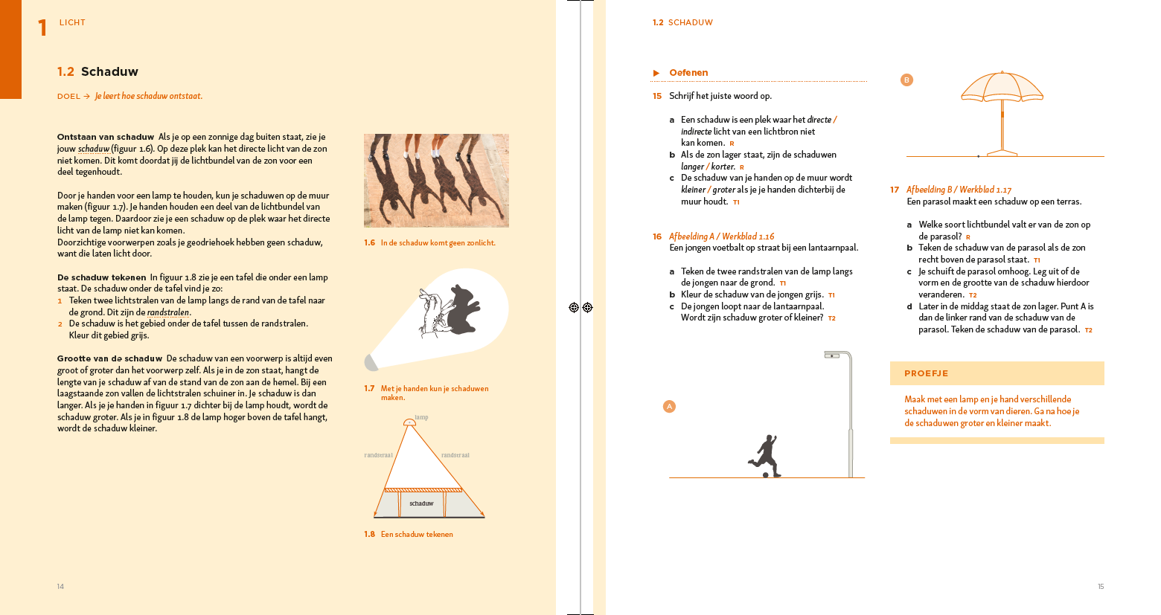
vmbo-kgt

Slide 24
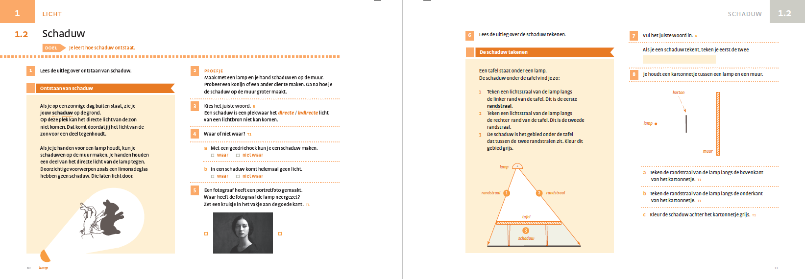
vmbo-basis kader

Slide 25
Polaris is …
Focus op de kern van het vak
Volledig leerdoelgestuurd
Aandacht voor toepasbaarheid
Compact, overzichtelijk en gestructureerd
Aandacht voor taal
Variatie in opdrachten (RTTI)
Aandacht voor (reken)vaardigheden
RTTI gecertificeerd

Slide 26
Polaris
Uitgangspunt: 1 paragraaf per week (2 of 3 lessen)
6 hoofdstukken van 5 paragrafen: 30 weken
Compacte gestructureerde paragrafen van 6 blz, opgedeeld in theorie, oefenen en ontdekken/toepassen
1 leerdoel per paragraaf met check op 4 cognitieve niveaus
Doelgerichte practica (online en in werkboek)
ICT met meerwaarde (aanvullend of vervangend)

Slide 27
Polaris online
Leerling ict (licentie)
  uitlegvideo per paragraaf
  interactieve oefeningen met feedback (drills)
  oefentoets per hoofdstuk
Docentenmateriaal digitaal beschikbaar (gratis)
  presentatie per paragraaf (aanpasbaar)
  werkbladen bij de opdrachten
  practica met werkbladen (meestal 2 varianten)
  uitwerkingen per hoofdstuk
  twee RTTI-toetsen per hoofdstuk

Slide 28
Polaris online
Per paragraaf een presentatie als ondersteuning voor de uitleg in de les en om je les te verrijken en zelf vorm te geven
  uitleg kern paragraaf (leerdoel)
  start met conceptuele meerkeuzevraag
  geanimeerde processen om uitleg te ondersteunen
  links naar animaties en/of filmpjes
  formatieve vragen
  uitgewerkte opdracht uit de paragraaf
  aanpasbaar aan eigen wensen

Slide 29
Polaris online
Per paragraaf een uitlegvideo
  uitgangspunt is de PowerPoint
  bevat kern van de leerstof
  voorbereiding op de les (flipping the classroom)
  herhaling
  gemiste les
  toetsvoorbereiding

Slide 30
Polaris online
Interactieve oefeningen per paragraaf met directe feedback (drills)
  extra oefenen op R en T1
  begripsvorming
  vaardigheden
Oefentoets per hoofdstuk

Slide 31
Opdracht
Leerdoel: Je leert hoe je een lesplan maakt waarbij je de mogelijkheden van Polaris optimaal benut.
Tijdsduur: 20 min
Ontwerp in viertallen een lesplan voor een week van een paragraaf naar keuze uit leerjaar 3 vg
Wat doe jij, wat doet een leerling?
Welke werkvormen gebruik je daarbij?
Gebruik de mogelijkheden die Polaris biedt: video, practicum, opdrachten, huisproef, ppt.
Schrijf het plan puntsgewijs op een flap en presenteer het in een minuut.

Slide 32
POLARIS
Algemeen: boomvoortgezetonderwijs.nl
Polaris: mijn.boomvoortgezetonderwijs.nl
Uitgever: p.koopmans@boom.nl
Senior projectleider: a.wielemaker@boom.nl

Slide 33
Polaris invoeren?

